Slide 1
Добрый день!
Откройте рабочую тетрадь, запишите число 12.05 и тему урока:
«Повторение темы: Клеточное строение организмов»
(работаем по конспектам уроков и по учебнику В.В. Пасечник)

Slide 2
Вспомни! Определение КЛЕТКИ. Запиши в тетрадь.
КЛЕТКА – это….

Slide 3
Дай определение следующим понятиям. Запиши в тетрадь!
Мембрана – это…
Цитоплазма это…
Вакуоль – это…
Пластиды – это…
Хлорофилл – это…
Хромосомы – это…
Наследственная информация – это…
Митохондрии – это…
Лизосомы – это…

Slide 4
Вспомни! Запиши в тетрадь!
Какими признаками живого обладает клетка? (перечисли)

Slide 5
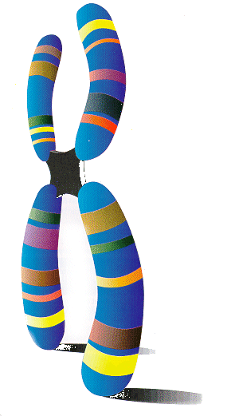
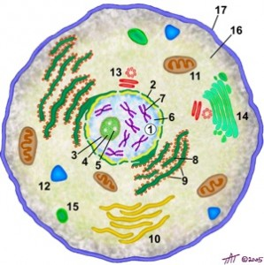
Деление клетки
Вспомните что вы знаете
о хромосомах:
Где они находятся?
Какую роль играют в клетке?

Slide 6
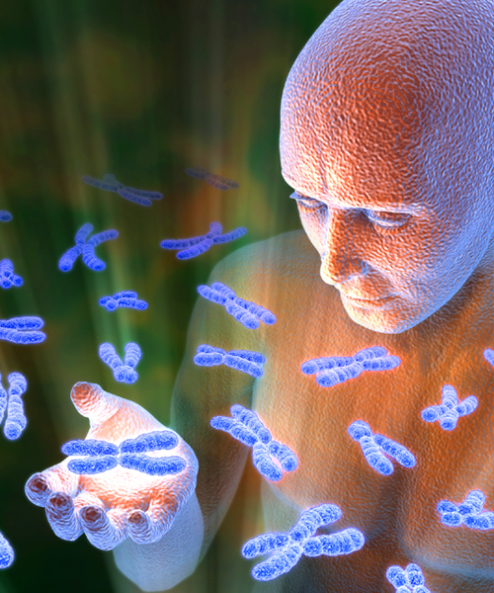
Хромосомы - находятся в ядре и играют важную роль в процессе деления, именно они отвечают за передачу наследственной информации из поколения в поколение.
Они становятся хорошо заметными во время деления клетки.

Slide 7
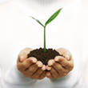
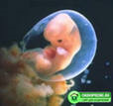

Деление клетки – это важнейшее свойство всех живых организмов.

Slide 8
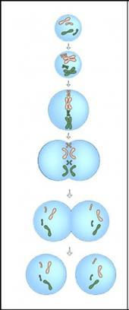
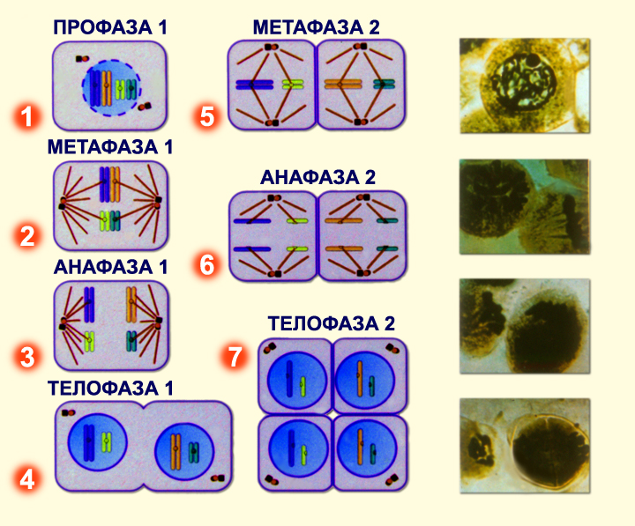
Виды деления клеток:
митоз
мейоз
Профаза
Метафаза
Анафаза
Телофаза

Slide 9
Запиши в тетрадь, зарисуй схему!
МИТОЗ. В результате митоза из одной материнской клетки образуются две дочерние клетки абсолютно похожие на материнскую.
В каждой клетке такое же количество хромосом, что и в материнской.
2n
2n
2n

Slide 10

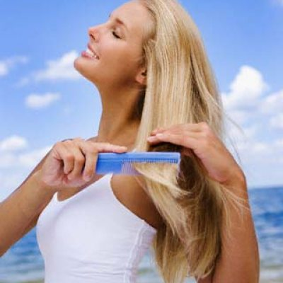
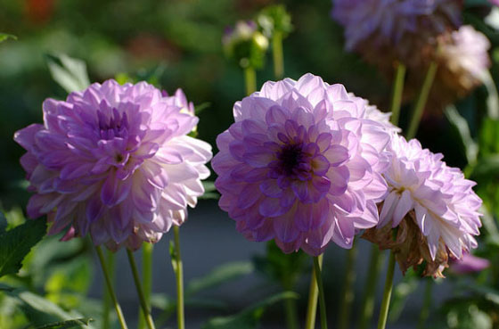
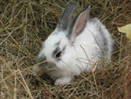
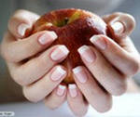
Значение митоза или его биологическая роль в природе
Митоз обеспечивает постоянное количество хромосом в клетках организма.
Процесс лежит в основе роста и развития организма.

Slide 11
Запиши в тетрадь, зарисуй схему! мейоз
n
n
2n
n
n
В результате мейоза из одной материнской клетки образуется четыре дочерние клетки, в каждой из которых в два раза меньше хромосом, чем в материнской клетке.

Slide 12
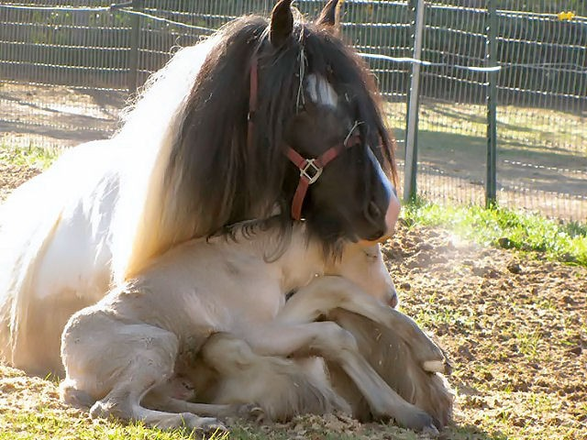
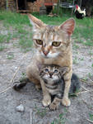

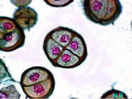
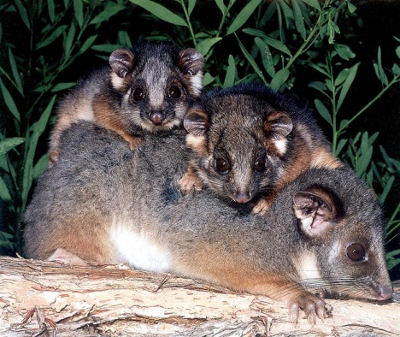

Значение мейоза.
Биологическая роль мейоза.
Мейоз связан с размножением организма.
В результате мейоза количество хромосом уменьшается вдвое.

Slide 13
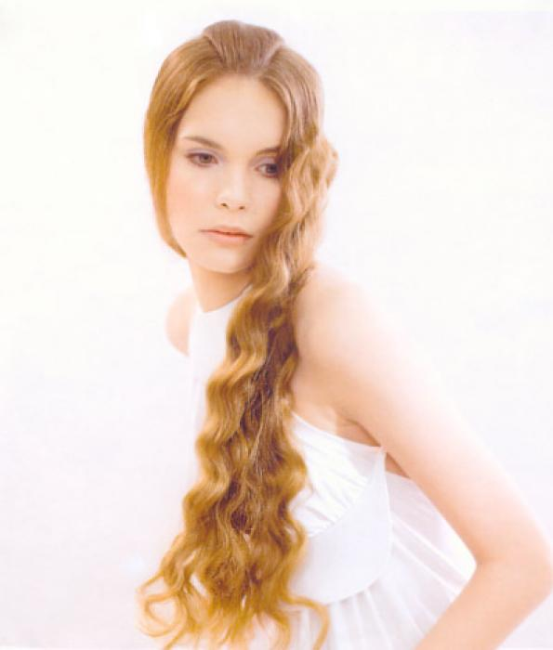
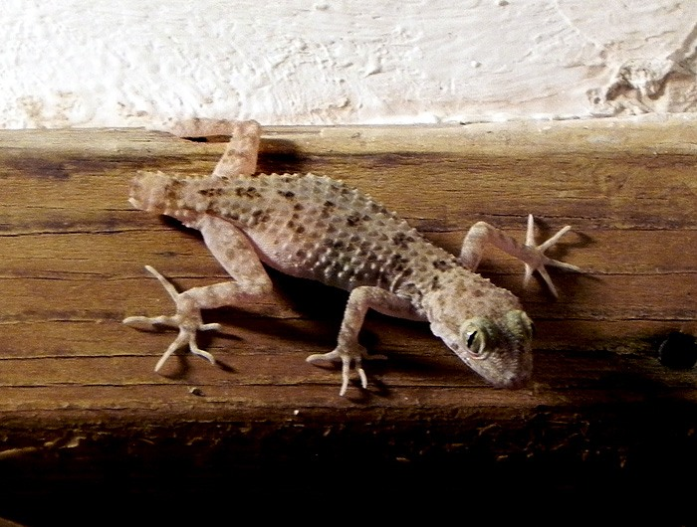
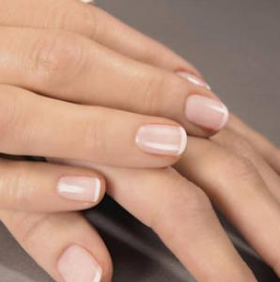
Письменно в тетради ответь на вопрос:
Почему у нас растут ногти и волосы,
а у ящерицы отрастает новых хвост?

Slide 14
Самостоятельная работа в тетради
Какие утверждения верны (да/нет):
Все органические вещества хорошо растворяются в воде
Жиры – источник энергии и воды
Химические элементы в клетке совсем другие, чем в неживой природе
Железо накапливается в яблоках, а йод в морской капусте.
Одни и те же химические элементы входят в состав живой и неживой природы, что свидетельствует об их единстве.
Самое распространённое неорганическое вещество - вода
Чем активнее работает орган, тем меньше в его клетках воды
Гемоглобин – это белок нашей крови, придающей ей красный цвет
Чтобы быть здоровым, человек должен в сутки получать с едой около 700 г белка.
Углеводы нужны только растениям.
Нуклеиновые кислоты нужны для хранения и передачи наследственных признаков.
В состав клетки входят органические и неорганические вещества.

Slide 15
Домашнее задание
1. Сделать таблицу в тетради
Фазы митоза.
2. Сделать таблицу в тетради
Фазы мейоза.
Фазы митоза | Что происходит
Фазы мейоза | Что происходит

Slide 16
Фотографии конспекта урока, см работы и таблицы Митоз, Мейоз прислать на мой электронный ящик liraya@bk.ru или в ВАТСАП на номер 89033143430

